Slide 1
2019년도 융합소프트웨어 종합설계 1팀 – 신수동 크러셔
Software Requirements Specification 4.0
(Trip-Picker SRS)
여행지 추천 서비스 <Trip – Picker>의 Software Requirements Specification V4.0입니다.
2019년도 융합소프트웨어 종합설계 1팀, <신수동 크러셔>가 제작했습니다.

Slide 2
Use Case Diagram : 용어설명
용어 | 속성 | 설명
Trip-Picker | 앱 이름 | Trip (여행) + Cherry picker (좋은 것만 골라가는 얌체)의 합성어로, 개인에게 딱 맞는 여행지 추천 서비스를 제공하겠다는 의미.
관광공사API | API | 한국 관광공사에서 제공하는 API로서, 국내 여행지 정보를 제공함. 지역코드, 카테고리를 INPUT 으로 이용하여 호출하며, 그에 대한 응답으로 지역, 여행지 이름, 이미지 링크, 위치, 여행지 카테고리 분류 등의 정보를 제공받음.
여행지 ITEM | 여행정보집합/ 게시물 / 클래스 | 한국 관광공사에서 제공하는 API 응답값 중, 사용자에게 제공하는 정보들의 집합. 즉, 시각화 할 데이터의 원 소스에 해당함. 위 관광공사API에서 제공받는 데이터로 구성됨. 사용자의 입장에서는, 여행지 ITEM이 여행지 1개에 대한 정보 단위에 해당함.
'관리 시스템' | 업무 분배 용어/ 설계/ 클래스 | 각 팀원들이 맡아 작성할 클래스의 대단위. 기능(클래스, 함수)과 엘레멘트(변수) 등을 포함하고 있는 가장 큰 설계 단위. 알아보기 쉽게 따옴표와 볼드체로 구분함(좌측 예시).
퍼스널리티 (Personality) | 카테고리 집합/ 클래스/ 실시간 가변 추천 시스템 | '허니문', '잔잔한', '짠내투어' 등, 각각의 테마에 맞게 구성된 카테고리 가중치의 집합. 특정 퍼스널리티를 선택한 사람들의 피드백이 증가할 수록 해당 퍼스널리티를 선택한 사용자의 이용 패턴을 정확하게 묘사하도록 설계함.
Notes:
성별 여행지인원 조회수 평균비용

Slide 3
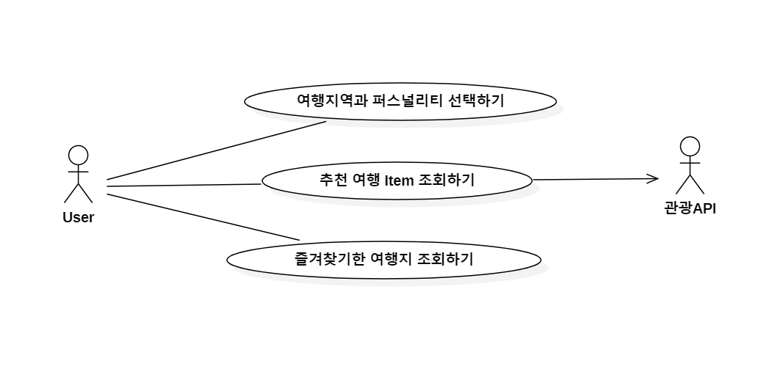
Notes:
성별 여행지인원 조회수 평균비용

Slide 4
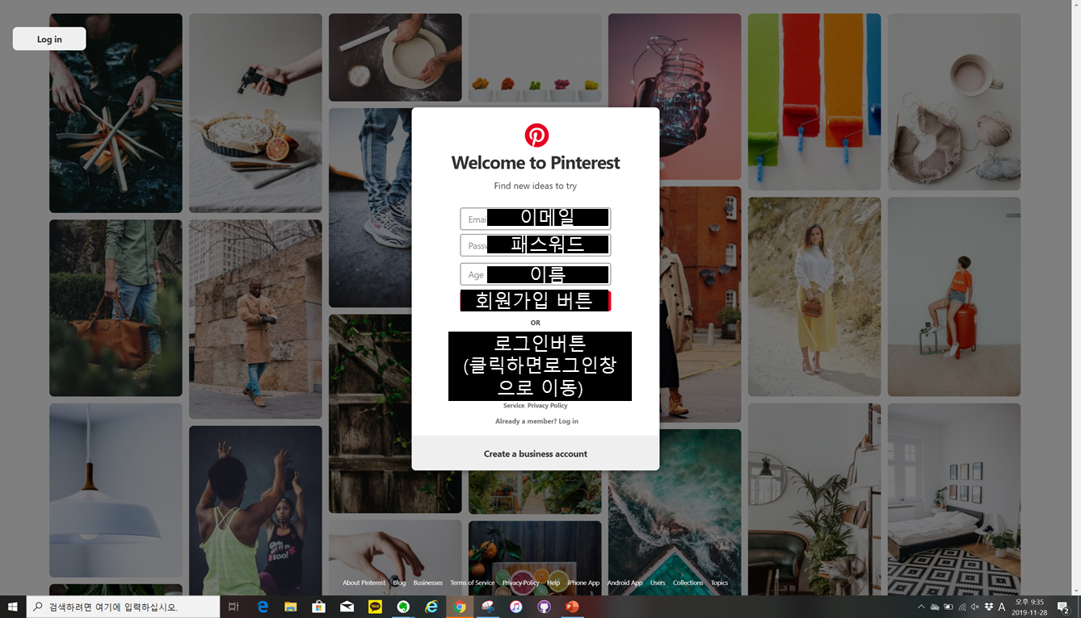

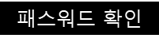
<로그인/회원가입 선택 화면>
이름

Slide 5
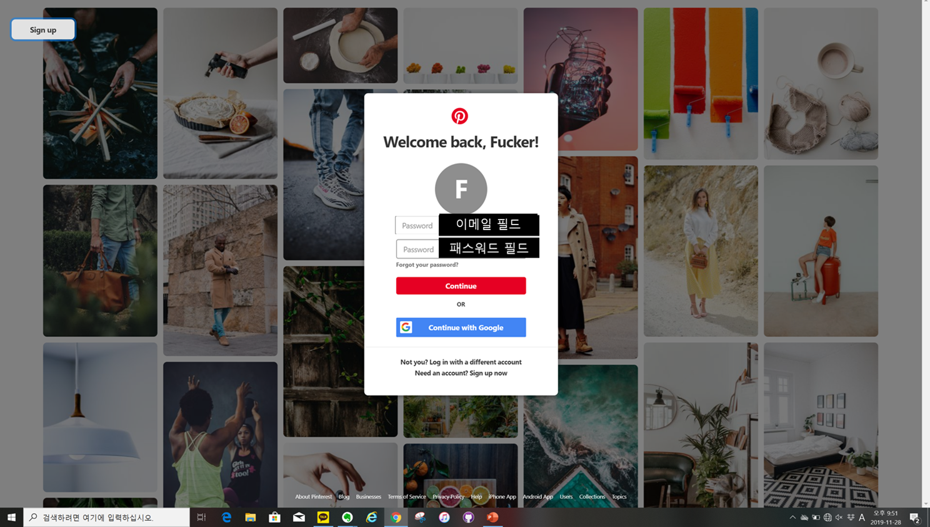
<로그인 화면>
이메일 필드

Slide 6
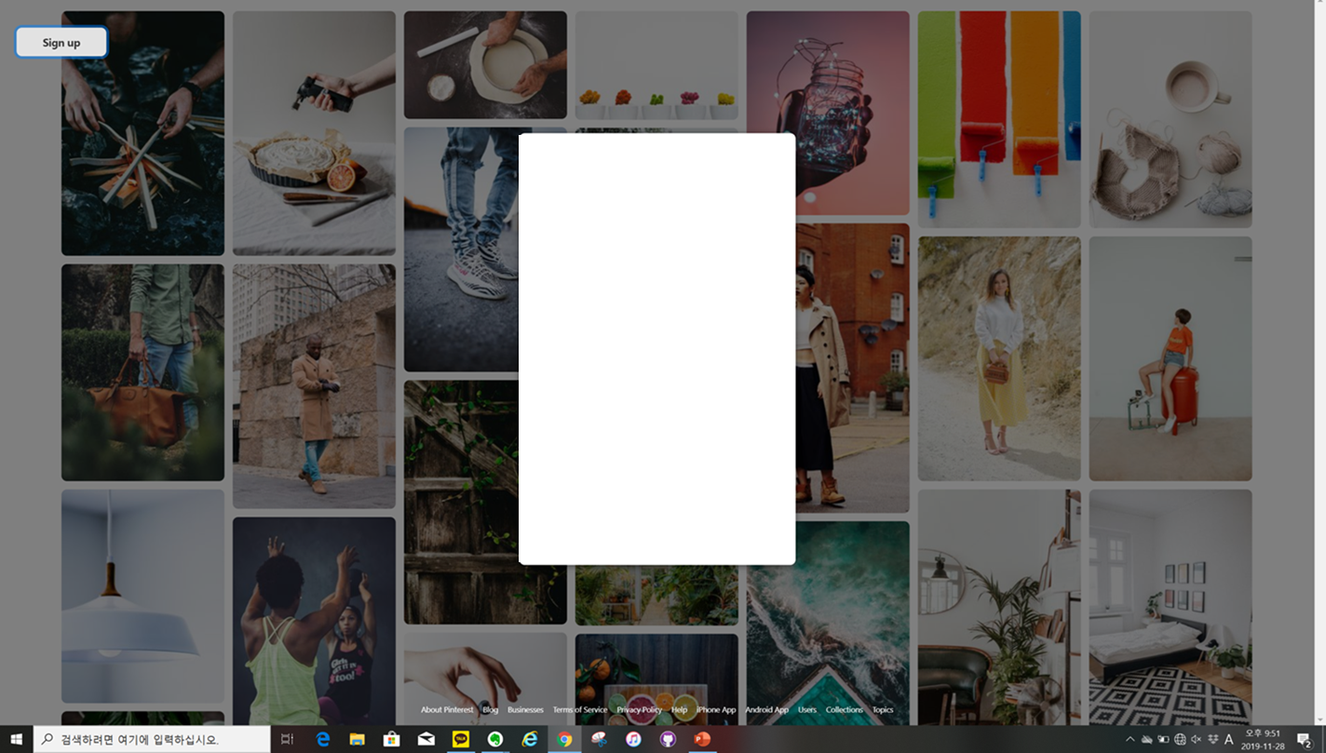
여행지역과 퍼스널리티 선택하기 : <지역 직접선택/ 추천 선택 화면>
어디로 여행을
떠나시겠습니까?
추천받기
직접 선택

Slide 7
여행지역과 퍼스널리티 선택하기 : <직접 선택- 지역정보 선택화면>
시
구
확인

Slide 8
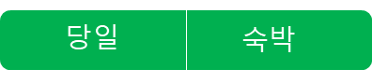
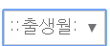

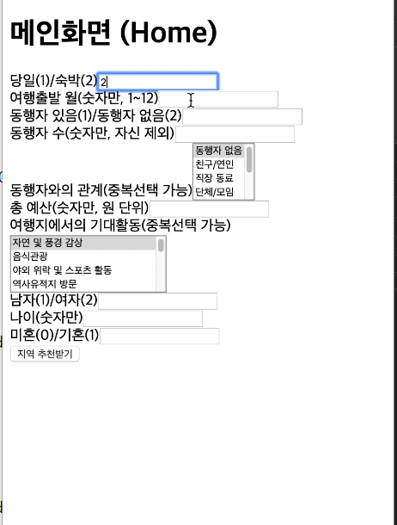
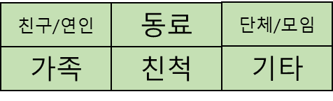
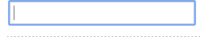
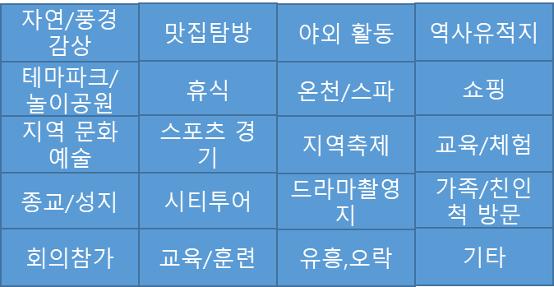
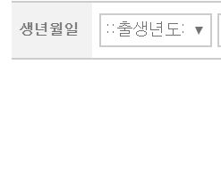

여행지역과 퍼스널리티 선택하기 : <설문조사 화면>
자연/풍경감상
맛집탐방
야외 활동
역사유적지
테마파크/놀이공원
휴식
온천/스파
쇼핑
지역 문화예술
스포츠 경기
지역축제
교육/체험
종교/성지
시티투어
드라마촬영지
가족/친인척 방문
회의참가
교육/훈련
유흥,오락
기타
회원님의 여행지를 정해 드리기 위해 설문조사를 하겠습니다.
회원정보 입력
여행 일자 여부
당일
숙박
남자
여자
동행자 여부
동행인원 수
동행인원관계
(중복선택 가능)
미혼
기혼
총 예산
\
여행지 활동
(중복선택 가능)

Slide 9

여행지역과 퍼스널리티 선택하기 : <로딩화면>
트리피커가 최적의 여행지를 추천하고 있습니다

Slide 10
여행지역과 퍼스널리티 선택하기 : <로딩화면 – 완료>
대전
트리피커가 추천한 여행지는,
(Area Code 만
시군구 코드는 제외)

Slide 11
여행지역과 퍼스널리티 선택하기 : <퍼스널리티 선택 화면>
회원님의
<퍼스널리티>를 선택해 주세요
편안하고 잔잔한
자연속의 나
심장을 뛰게하는
짜릿한 활동들
사랑하는
가족과 함께
#감성으로 가득한
문화생활

Slide 12
Use Case Spec : 여행지역과 퍼스널리티 선택하기
Use Case Name | 여행지역과 퍼스널리티 선택하기
Brief Description | 사용자는 로그인 한 다음, 여행지역과 퍼스널리티를 선택할 수 있다.
Principal Actor | 사용자
Precondition | 사용자는 회원가입과 로그인을 한 상태이다.
Basic Flow
본 유스케이스는 다음과 같은 조건에서 시작된다. 1) 사용자가 회원가입 후 처음 기능을 사용하여 여행 지역과 퍼스널리티를 한번도 선택한 적이 없을 때. 2) 사용자가 추천화면에서 지역 재설정 또는 퍼스널리티 재 설정 버튼을 선택했을 때 여행지역 직접입력 또는 추천받기 버튼 선택하기 사용자가 여행지를 선택할 때, 직접 여행지를 선택할 것인지 또는 추천을 받을 것인지 선택하는 기능이다. 사용자는 <지역선택방식화면> 내의 ‘직접입력‘ / ‘추천받기’ 버튼 중 한가지를 선택하여 클릭한다. 시스템은 사용자가 ‘직접입력‘ 버튼을 클릭하였을 경우 서브플로우 2를 수행하고, ‘추천받기’ 버튼을 클릭하였을 경우 서브플로우 3을 수행한다.(AF) 2. 사용자가 여행지를 직접 선택하기 사용자가 사용자 본인이 가고자 하는 여행지를 시, 구 까지 입력하여 직접 선택하는 기능이다. 사용자는 <여행지 직접 선택화면>의 주소검색창에 자신이 가고자 하는 시와 군구를 선택한다. 사용자가 ‘확인’ 버튼을 누르면 사용자에게 퍼스널리티를 입력받는 서브플로우 4번으로 이동한다.(AF) 여행정보를 입력하고 여행 지역을 추천받기 // API 회원 선호 정보 저장, 회원 선호 정보 조회 사용자가 사용자의 여행 정보를 입력하고, 추천 시스템을 통해 여행 지역을 추천받는 기능이다. 사용자는 여행정보 설문조사를 수행하고 <숙박여부,여행출발시기, 동행자 유무, 동행자 수, 동행자와의 관계, 총 예산, 여행지에서의 기대활동, 성별, 나이, 결혼 여부> 정보를 입력한다. 시스템은 정보를 추천 시스템에 입력하고, 응답받은 지역을 화면에 표시한 다음, 사용자에게 퍼스널리티를 입력받는 서브플로우 4번으로 이동한다. (AF) .

Slide 13
Use Case Spec : 여행지역과 퍼스널리티 선택하기
Basic Flow
4. 사용자 퍼스널리티 입력받기 // API 회원 퍼스널리티 정보 저장 사용자가 자신의 퍼스널리티 정보를 입력하는 기능이다. 사용자는 퍼스널리티를 선택한다. 사용자가 퍼스널리티를 선택하고 확인 버튼을 클릭하면, 본 유스 케이스를 종료한다

Slide 14
Use Case Spec : 여행지역과 퍼스널리티 선택하기
Alternative Flow
AF2 - 사용자가 퍼스널리티 선택을 하지 않고 창을 이탈했을 경우 사용자가 다시 로그인하였을 때, 퍼스널리티창부터 선택하도록 이동한다. AF 3 – 사용자가 유효하지 않은 값을 입력하고 제출버튼을 클릭했을 경우 사용자에게 유효하지 않은 값을 입력하였다고 경고 메시지를 출력하고

Slide 15
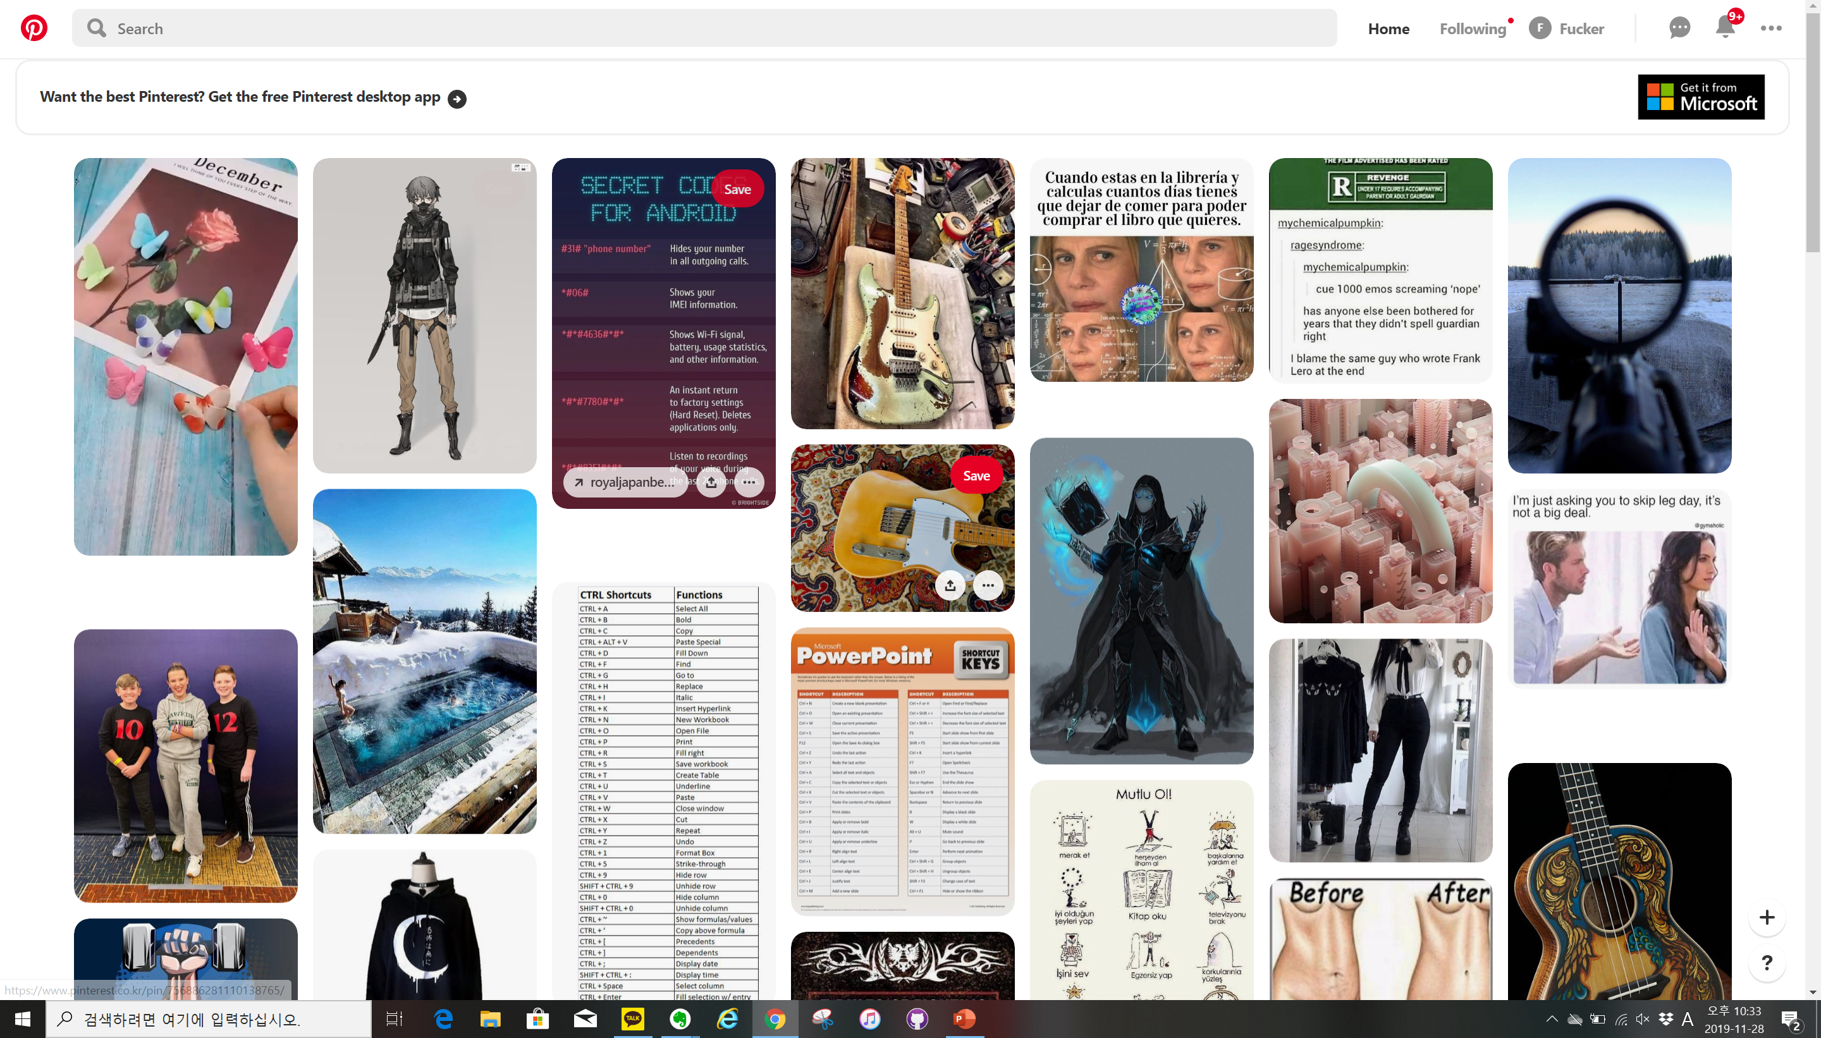
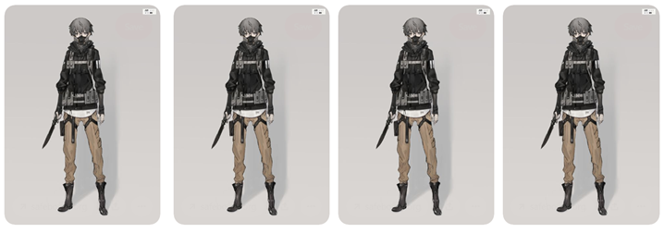
<메인 화면 – 추천 화면 > 여행 아이템 조회하기 기능

Slide 16
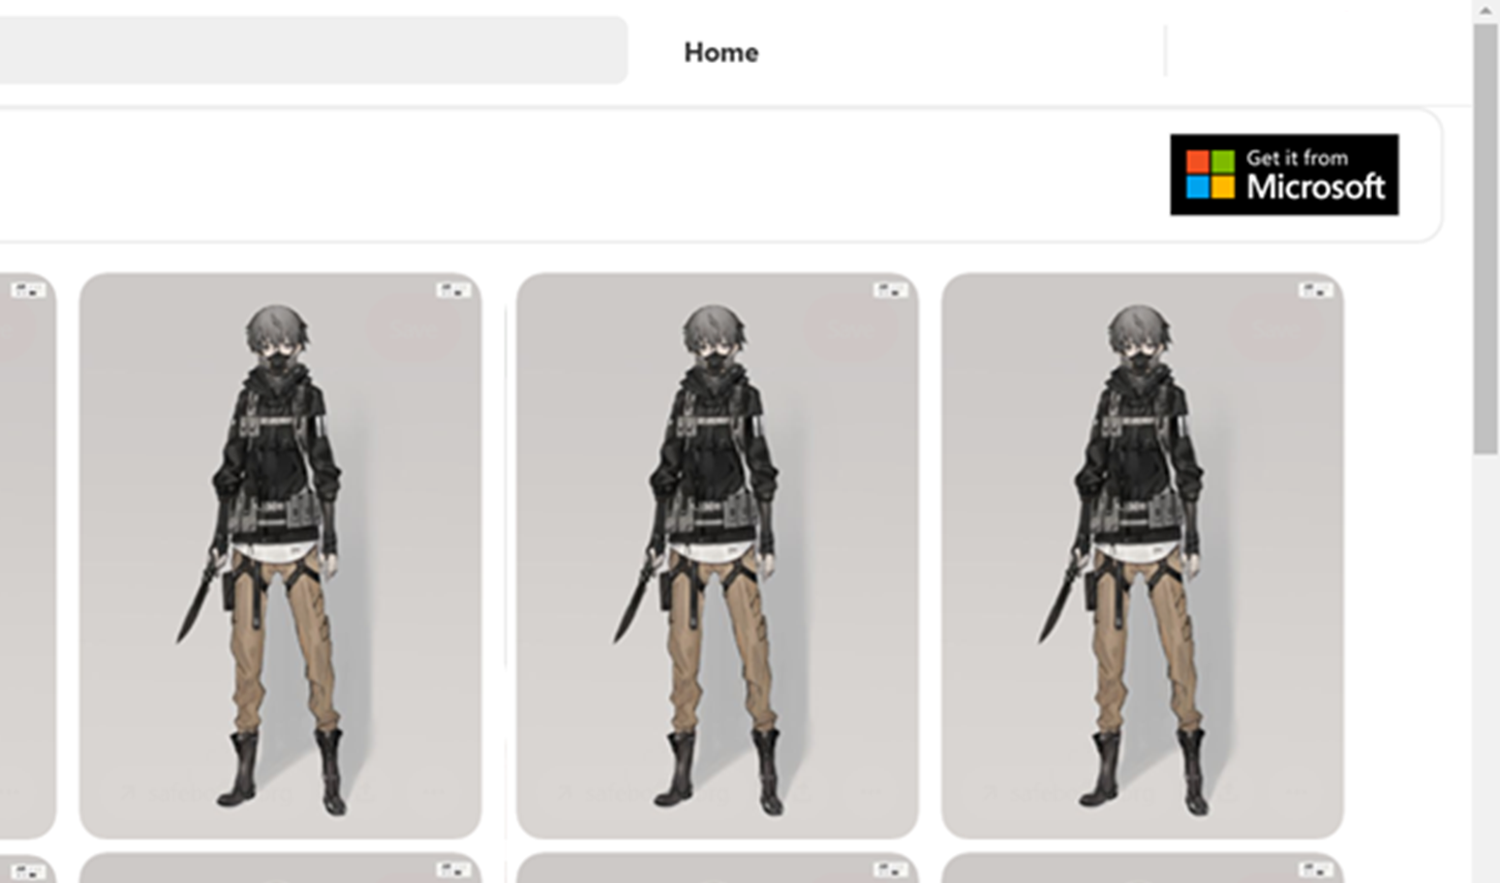




<메인 화면 – 버튼 목록> (순서대로) 홈, 즐겨찾기, 지역재설정,퍼스널리티 재설정, 새로고침 기능

Slide 17
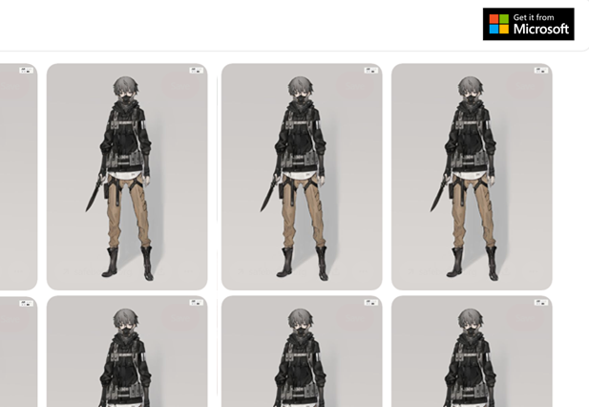



<메인 화면 – 좋아요 /싫어요 / 즐겨찾기에저장> 좋아요 , 싫어요(삭제),즐겨찾기 기능

Slide 18
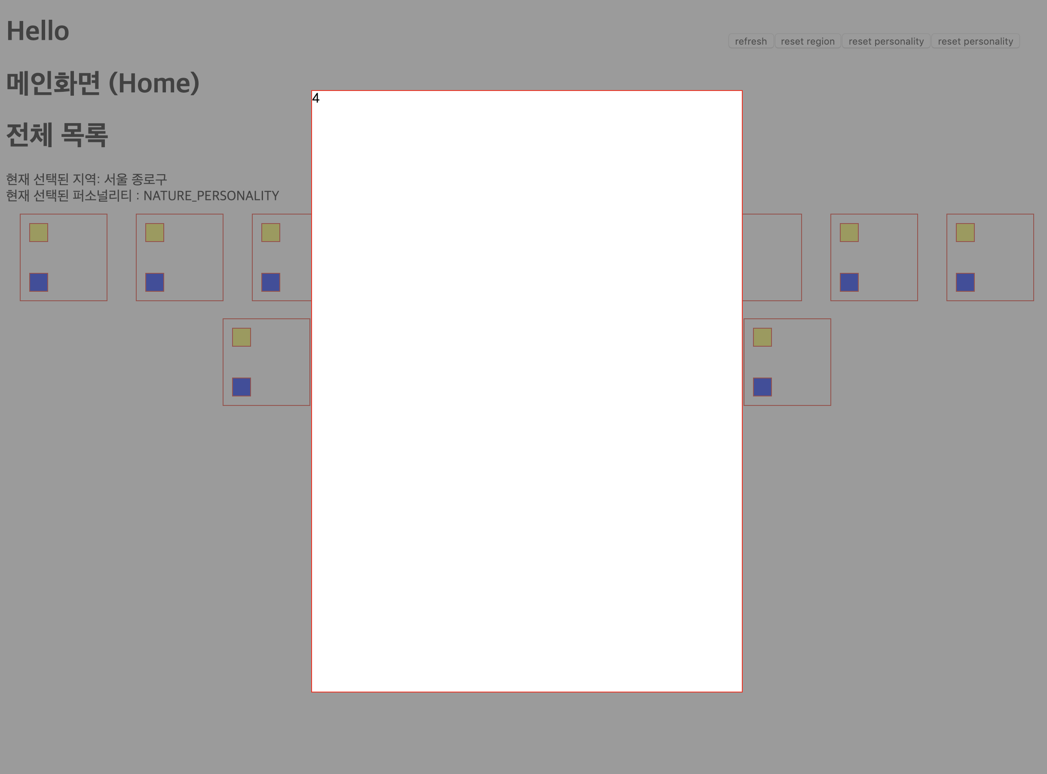
<메인 화면 – 상세 페이지> 여행 Item 상세 정보 조회 기능
타이틀
X
주소정보
주소 :
개요 :
개요
이미지1
이미지2
홈페이지 주소정보
연관 여행지
연관 여행지 1
연관 여행지 2

Slide 19
Use Case Spec : 추천 여행 Item 조회하기
Use Case Name | 추천 여행 Item 조회하기
Brief Description | 지역 관광지를 추천받고, 사용자의 피드백에 맞추어 반복한다.
Principal Actor | 사용자,
Precondition | 사용자는 로그인 한 상태이며 여행지역을 추천받고 퍼스널리티선택을 완료한 상태이다.
Basic Flow
본 유스케이스는 사용자가 1) 여행지역을 추천받고, 2)퍼스널리티를 선택한 상태에서 실행된다. (AF 1) 1.여행 Item 조회하기 본 기능은 사용자가 유스케이스에 진입한 동안 항상 활성화되어있는 기능이다. 사용자는 여행할 지역과 퍼스널리티 특성에 맞게 필터링된 여행지 Item(관광지,특산물,맛집 등의 정보)들을 컨테이너들로 구성된 모습으로 조회할 수 있다. 1.1 여행지 Item 컨테이너 표시하기 시스템은 여행지 Item 의 대표 사진, 여행 Item의 제목과 좋아요, 즐겨찾기 버튼을 포함한 컨테이너를 100개 이상 화면에 표시한다. 컨테이너의 크기는 동일하며, 화면에 다 표시되지 않을 경우 사용자는 스크롤로 화면을 이동하여 조회할 수 있다. 2. 상세 페이지 조회 기능 사용자가 여행 Item 의 컨테이너를 클릭하면 여행지 Item의 상세 페이지로 이동하여 상세 정보들을 조회하는 기능이다. 2.1 여행 Item 상세 정보 조회 시스템은 상세 정보 페이지를 로드하여 여행 Item의 <주소, 개요, 이미지, 홈페이지 주소정보>를 페이지에 표시한다. 2.2 여행 Item 연관 여행지 조회 시스템은 사용자가 선택한 여행 Item과 유사한 여행지를 연관 여행지로 추천하여 페이지에 표시한다. 사용자가 연관 여행지를 클릭하면, 시스템은 클릭한 여행지의 상세 페이지 창을 생성한다. 2.3 좋아요, 즐겨찾기 기능 사용자는 상세 페이지에서 좋아요/즐겨찾기 기능을 사용할 수 있다. 시스템은 상세 페이지 내에 좋아요와 즐겨찾기 버튼을 표시한다.
Notes:
여행 아이템 조회하기 - 조회된 아이템이 선택한 지역의 주소 정보와 일치하는지? -
상세 페이지 조회 기능
좋아요 기능
즐겨찾기 기능
새로고침을 통해 피드백 반영기능
지역 변경 기능
퍼스널리티 변경 기능

Slide 20
Use Case Spec : 추천 여행 Item 조회하기
Basic Flow
3. 추천 여행 Item 필터링 기능 – 좋아요, 카테고리별, 조회수별 추천 기능 사용자들이 선택한 여행 퍼스널리티 정보와 여행 Item이 속한 카테고리, 사용자들이 누른 좋아요 정보, 조회수를 바탕으로 여행 Item들을 필터링하고 정렬하는 기능이다. 사용자가 브라우저 또는 새로고침 버튼을 클릭할 때 마다 시스템은 업데이트된 수식값과 사용자들의 좋아요 정보를 기반으로 새롭게 추천된 여행 Item 들을 필터링한다. 정렬 우선 순위는 1) 좋아요 2)카테고리 가중치 3)API 조회수이다. 3.1 좋아요 추천 기능 사용자가 여행 Item 에 좋아요를 클릭하면 , 시스템은 좋아요가 1개 이상인 여행 Item 목록에 속한 Item인지 확인한다. 해당 Item의 정보가 존재하지 않을 경우, 새롭게 여행 Item 정보를 작성하여 저장한다. 해당 여행 Item의 정보가 좋아요가 1개 이상인 여행 Item목록에 속할 경우, 시스템은 여행 Item 의 좋아요 수를 +1 하고 아이템의 정보를 저장한다. 3.1.1 좋아요 기반 최우선 정렬 기능 시스템은 조회된 여행 Item들을 좋아요의 숫자가 많은 순서대로 가장 우선적으로 내림차순하여 배치한다. 3.2 카테고리별 추천 기능 사용자가 조회하는 여행 Item은 카테고리별로 구분되어 있다. 시스템은 사용자가 선택한 여행지의 여행Item들을 관광공사 API 액터에게서 응답받고, 화면에 표시한다. 카테고리별 추천 정렬 기능은 사용자가 선택한 ‘퍼스널리티‘에 속한 각 카테고리들의 가중치를 반영하여 사용자 화면에 표시되는 전체 여행 Item 중 여행 카테고리별 Item 의 개수를 결정한다. 3.2.1 퍼스널리티별 가중치 카테고리 필터링 기능 사용자가 퍼스널리티를 선택하면, 시스템은 사용자가 선택한 퍼스널리티에 포함된 10가지 카테고리 정보들의 목록을 조회한다. 10가지 카테고리들은 <자연관광지, 역사관광지,휴향관광지,체험관광지,산업관광지,문화시설,축제공연행사,레포츠,쇼핑,음식점>으로 구성되어 있다. 시스템은 관광공사API액터에게 사용자의 지역 정보를 입력하여 응답받은 여행 Item 중 사용자가 선택한 퍼스널리티 정보의 각 카테고리별 가중치 값을 반영하여 응답받은 여행 Item들을 필터링한다. (EX. 자연관광지의 가중치가 0.1일 경우 사용자에게 표시되는 100개의 아이템 중 10개가 자연 관광지 카테고리를 가진 여행 Item 으로 구성된다.) 3.2.2 퍼스널리티별 가중치 카테고리 업데이트 기능(협업 필터링) 시스템은 사용자들의 좋아요를 선택한 Item 들에 대해 목록을 유지하고 있다(Basic Flow 3.1). 사용자가 좋아요 기능(Basic Flow 3.1)을 사용하면, 시스템은 각 카테고리별로 (김예지님 도움)수식을 사용하여 각 카테고리별 가중치 값을 업데이트한다.

Slide 21
Use Case Spec : 추천 여행 Item 조회하기
Basic Flow
3.3 한국 관광공사 API 액터 조회수별 추천 기능 본 기능은 여행 Item 에 포함된 한국 관광공사 API 액터에서 제공하는 여행지 Item 조회 수를 기반으로 Item들을 정렬하는 기능이다. 3.3.1 여행 Item 조회수별 추천 기능 사용자가 본 유스 케이스에 진입하거나, 새로고침 버튼을 클릭할 경우 Basic flow 3.1.1, 3.2.1 에 의하여 필터링 된 여행 Item들을 우선적으로 좌에서 우, 상에서 하 순서로 배치한다. 시스템이 우선적으로 필터링한 Item들의 개수가 100개 미만일 경우, 시스템은 필터링되지 않은 여행 Item들을 조회하여, 여행 Item 의 조회수 내림차순으로 여행 Item들을 정렬한다. 4. 즐겨찾기한 여행지로 저장하기 기능 사용자는 여행 Item들을 즐겨찾기한 저장할 수 있다. 시스템은 여행 Item을 저장하고 저장된 여행 Item 목록을 표시하는 페이지로 이동하는 링크를 유지한다. 5.1 즐겨찾기 기능 사용자가 여행 Item 컨테이너의 즐겨찾기 버튼을 클릭하면, 시스템은 여행 Item을 사용자가 추후 열람할 수 있도록 저장하고 즐겨찾기한 게시물로 표시한다. 사용자가 즐겨찾기된 게시물로 표시된 버튼을 한번 더 클릭하면 시스템은 즐겨찾기된 여행 Item을 저장된 즐겨찾기 목록에서 삭제한다. 5.2 즐겨찾기한 여행 Item 페이지로 이동 (AF – 즐겨찾기한 아이템이 없을 경우) 사용자가 즐겨찾기한 아이템 페이지 버튼을 클릭하면 본 유스 케이스를 종료하고 Use Case : 즐겨찾기한 여행지 조회하기 Basic Flow 1을 실행한다. 5. 여행지역 재 설정하기 사용자는 여행지역을 재 설정할 수 있다. 사용자가 여행지역 재 설정 버튼을 클릭하여 본 기능을 실행하면 본 유스케이스를 종료하고 Use Case : 여행 지역과 퍼스널리티 선택하기 Basic Flow 1 을 실행한다. 6. 퍼스널리티 재 설정하기 사용자는 퍼스널리티를 재 설정할 수 있다. 사용자가 퍼스널리티 재 설정 버튼을 클릭하여 본 기능을 실행하면 본 유스케이스를 본 유스케이스를 종료하고 Use Case : 여행 지역과 퍼스널리티 선택하기 Basic Flow 4 를 실행한다.

Slide 22
Use Case Spec : 추천 여행 Item 조회하기
Alternative Flow
2019. 12.03 여기까지 (서한얼)

Slide 23
<메인 화면 – 상세 페이지>
타이틀
X
주소정보
주소 :
개요 :
개요
이미지1
이미지2
홈페이지 주소정보
연관 여행지
연관 여행지 1
연관 여행지 2

Slide 24
<즐겨찾기한 아이템들 목록>

Slide 25
<즐겨찾기한 아이템 : 상세 페이지>
다음과 같은 정보들이 들어가야 합니다.
1. 타이틀
2. 주소
3. 개요
4. 홈페이지
5. 이미지
6. 연관 여행지(TBD) 동일한 카테고리에 속한 여행지들 중에서, 좋아요를 하나도 받지 못한 아이템 의 상세 페이지를 띄우는 링크
타이틀
X
주소정보
주소 :
개요 :
개요
이미지1
이미지2
홈페이지 주소정보
연관 여행지
연관 여행지 1
연관 여행지 2

Slide 26
Use Case Spec : 즐겨찾기한 여행지 조회하기
Use Case Name | 즐겨찾기한 여행지 조회하기
Brief Description | 사용자가 저장한 여행지를 다시 보고 관리할 수 있는 페이지.
Principal Actor | 사용자, 한국관광공사API
Precondition | 사용자는 로그인하고, 나의 즐겨찾는 여행지 버튼을 클릭한 상태이다.
Basic Flow
본 유스케이스는 사용자가 나의 즐겨찾는 여행지 페이지에 진입했을 경우 실행된다. 사용자가 저장한 여행 Item들을 저장한다. 즐겨찾는 여행 Item 조회하기 본 기능은 사용자가 즐겨찾기한 여행 Item들을 조회하는 기능이다. 사용자는 여행지 Item(관광지,특산물,맛집 등의 정보)들을 컨테이너들로 구성된 모습으로 조회할 수 있다. 1.1 즐겨찾기한 아이템 조회 본 기능은 사용자가 즐겨찾는 여행지 페이지에 진입할 때 항상 활성화 되어있는 기능이다. 본 유스케이스가 실행되고 종료될 때까지, 시스템은 사용자가 저장한 게시물의 정보들을 추가된 날짜순으로 화면에 출력한다.(AF1) 1.2 즐겨찾기한 아이템 즐겨찾기에서 해제하기 여행 Item 컨테이너 의 즐겨찾기 버튼은 본 유스케이스가 실행될 때 모두 활성화 되어 있다. 사용자가 즐겨찾기 버튼을 클릭하면 시스템은 사용자가 저장한 여행 Item 목록에서 해당 Item 을 삭제하고 저장한다. 사용자가 본 유스케이스를 종료하거나 새로고침을 누르기 전에 다시 즐겨찾기 버튼을 클릭하면 시스템은 사용자가 저장한 여행 Item 목록에 여행 Item을 다시 저장한다.
Notes:
즐겨찾기한 아이템들 조회
즐겨찾기한 여행지 상세 정보 조회
즐겨찾기한 여행지 좋아요/싫어요 피드백
즐겨찾기한 여행지 연관 여행지 조회 기능

Slide 27
Use Case Spec : 즐겨찾기한 여행지 조회하기
Basic Flow
2. 상세 페이지 조회 기능 사용자가 여행 Item 의 컨테이너를 클릭하면 여행지 Item의 상세 페이지로 이동하여 상세 정보들을 조회하는 기능이다. 2.1 여행 Item 상세 정보 조회 시스템은 상세 정보 페이지를 로드하여 여행 Item의 <주소, 개요, 이미지, 홈페이지 주소정보>를 페이지에 표시한다. 2.2 여행 Item 연관 여행지 조회 시스템은 사용자가 선택한 여행 Item과 유사한 여행지(동일한 카테고리에 포함되어 있으나, 좋아요를 받지 못한 여행지)를 연관 여행지로 추천하여 페이지에 표시한다. 사용자가 연관 여행지를 클릭하면, 시스템은 클릭한 여행지의 상세 페이지 창을 생성한다. 2.3 즐겨찾기(해제) 기능 사용자는 상세 페이지에서 즐겨찾기 기능을 사용할 수 있다. 시스템은 상세 페이지 내에 즐겨찾기 버튼을 표시한다
Notes:
즐겨찾기한 아이템들 조회
즐겨찾기한 여행지 상세 정보 조회
즐겨찾기한 여행지 좋아요/싫어요 피드백
즐겨찾기한 여행지 연관 여행지 조회 기능

Slide 28
Use Case Spec : 즐겨찾기한 여행지 조회하기
Alternative Flow
AF1 : 즐겨찾기한 관광지가 없을 경우 (즐겨찾기한 ITEM 이 없을 경우) 분기점 : Basic flow 1.1 시스템은 사용자에게 ‘즐겨찾기한 아이템이 존재하지 않습니다.＇라는 메시지를 출력하고, 본 유스케이스를 종료한다. AF2 : 즐겨찾기를 해제한 관광지를 다시 즐겨찾기 할 경우 분기점 : Basuc flow 2.4.2 사용자가 <즐겨찾기상세화면>에서 게시물의 비활성화된 즐겨찾기 버튼을 다시 클릭하면, 시스템은 ‘관광지를 저장했습니다’라는 메시지를 출력하고 게시물 정보를 저장한다.

